Slide 1

Моя профессия – логист
Подготовила: студентка 2 курса
Группы Л-9-21
Золотарева София

Slide 2


Кто такой логист?
Логист — это специалист, который организует и координирует доставку товаров от производства до точек реализации. Хороший специалист всегда имеет несколько вариантов доставки груза и знает, как сделать так, чтобы товар дошел до потребителя своевременно и с минимальными издержками.

Slide 3

ЛОГИСТ
Это человек, который профессионально занимается доставкой товара, дальнейшим его складированием, а также тот, кто разрабатывает наиболее выгодную схему поставок. Это человек, который ищет надежных партнеров, проводит расчеты, занимается анализом рынка транспортных услуг, готовит необходимые документы.

Slide 4
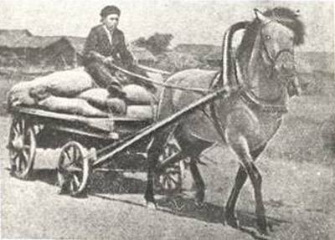
История профессии
«Логистика» — понятие еще древнегреческое, означающее буквально «расчет, размышление». И в Древней Греции, и позднее в Византийской империи логистика была способом организации армейских поставок. А поскольку войны в те времена случались повсеместно, то наука о перевозках вооружения была очень востребована. Постепенно из способа обеспечения войск логистика перешла «на гражданское положение», и обязанности современного менеджера по логистике стали выполнять купцы и торговые компании, расширяющие свою торговлю за пределы родного города.

Slide 5

Цель логистики - полное удовлетворение запросов потребителей. Чтобы её достичь, нужно связать воедино и постоянно согласовывать деятельность всех участников процесса.

Slide 6
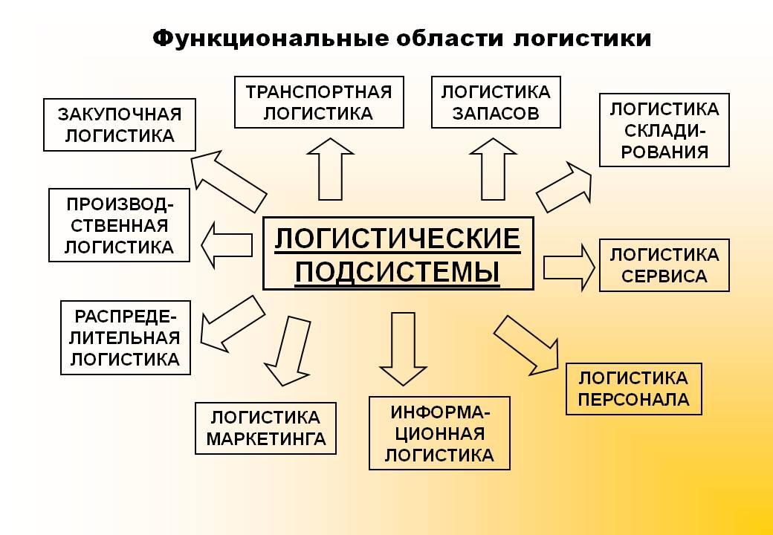

Slide 7
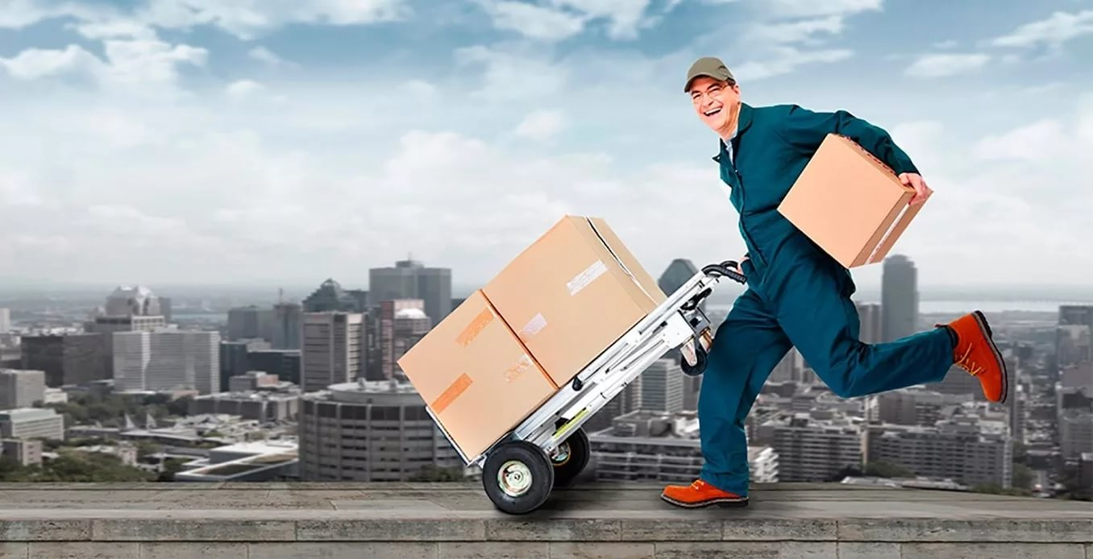
СФЕРА ДЕЯТЕЛЬНОСТИ ЛОГИСТА
ЛОГИСТ ОРГАНИЗУЕТ:
1. Доставку товаров и их складирование

Slide 8
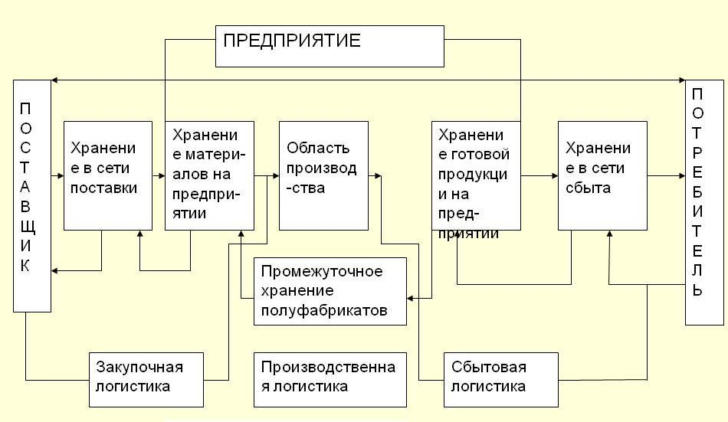
2. Занимается разработкой выгодных схем поставок

Slide 9
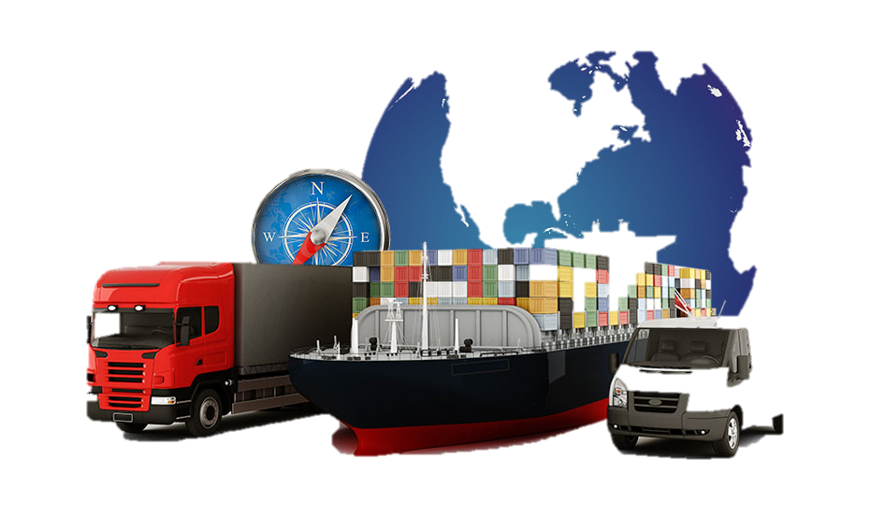
3. Анализирует рынок транспортных услуг

Slide 10

4. Ищет надежных партнеров

Slide 11

5. Координирует действия с производителями, отделом продаж, складами, готовит документы для таможни

Slide 12
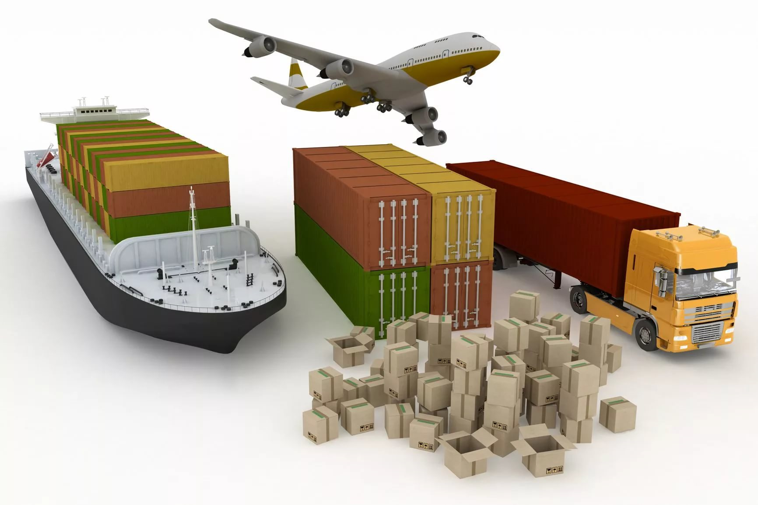
6. Формирование и размещение товаров

Slide 13
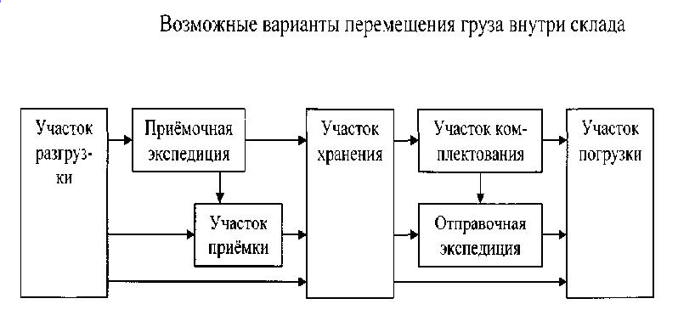

Slide 14

Места работы
Должность логиста востребована в первую очередь в фирмах, занимающихся грузоперевозками. Кроме того, логисты нужны любым производственным компаниям — от промышленных предприятий до агрофирм, поскольку производимую продукцию необходимо доставлять покупателям.

Slide 15
УСЛОВИЯ ТРУДА
Логист может работать как самостоятельно, так и в коллективе, который может состоять из нескольких специалистов. Чаще всего представители данной профессии работают в помещениях. Это могут быть офисы компаний и организаций, магазинов, складов и т.п. Работа происходит преимущественно сидя или в движении, с использованием компьютера. Как правило, это очень динамичная деятельность, в которой есть много звонков, переговоров, командировок, разъездов и деловых встреч.
Логист обладает средним уровнем самостоятельности в своей деятельности. С одной стороны, он может принимать собственные решения в рамках поставленных задач. С другой стороны, он часто ограничен требованиями заказчика и пожеланиями к конечному результату работы.

Slide 16


ОСНОВНЫЕ ТРЕБОВАНИЯ К ПРОФЕССИОНАЛЬНЫМ ЛОГИСТАМ
Предусмотрительность;
Пунктуальность;
Организованность, самодисциплина;
Развитый объем внимания;
Способность к образному представлению предметов, процессов, явлений;
Гибкость мышления;
Стрессоустойчивость;
и др.

Slide 17
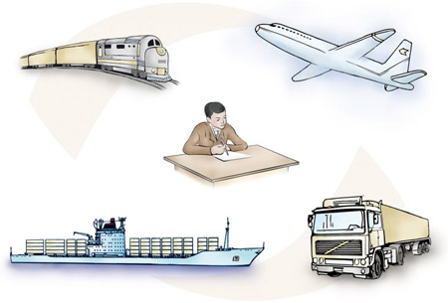
Требования к логисту
Обязательные требования к логисту:
Высшее образование.
Владение ПК, знание офисных программ и 1С.
Знание основ документооборота.
Знание транспортного законодательства.
Опыт работы по специальности или в смежных сферах.
Помимо того, что должен знать логист обязательно, работодатели часто выдвигают дополнительные требования:
Свободное владение иностранным языком (чаще английским, иногда — немецким или французским).
Опыт работы в сфере ВЭД:
  знание нормативно-правовой базы ВЭД, законодательства в сфере международных перевозок;
  опыт работы с таможней;
  опыт работы с международными перевозчиками (ж/д, морскими, авиа).
Знание основ складского учета и систем контроля складских запасов.
Кроме того, часто компании-работодатели обращают внимание на возраст претендента — обычно он указывается в пределах 23-35 лет.

Slide 18
Квалификация логиста
коммуникабельность,
доброжелательное отношение ко всем, с кем приходится взаимодействовать,
устойчивость к стрессовым ситуациям,
умение убеждать человека,
ответственность,
хорошо развитая память,
умение находить решение в сложной ситуации,
активность,
умение анализировать информацию,
наблюдательность.

Slide 19
Обязанности логиста
Основные должностные обязанности логиста выглядят следующим образом:
Организация и координация грузоперевозок.
Составление маршрутов транспортировки грузов.
Управление складскими запасами и заказами;
Ведение документооборота (как правило, в 1С), контроль договоров и счетов от контрагентов, составление отчетов.
Прием и контроль автотранспорта.
Координация работы водителей.
Мониторинг и анализ затрат на логистику.
Также список того, чем занимается логист, может включать следующие дополнительные функции:
Формирование товарных отчетов, проведение анализа дебиторской и кредиторской задолженности для бухгалтерии.
Распределение товаров на складе (учет наличия складских мест).
Взаимодействие с представителями компаний-импортеров.
Оповещение руководителей компаний-партнеров об изменениях цен и условий работы.
Деятельность в сфере ВЭД.

Slide 20

Спасибо за внимание!

